Slide 1

এইচআইভি সম্পর্কে বোঝা
(হিউম্যান ইমিউনোডেফিসিয়েন্সি ভাইরাস)

Slide 2

আজ আমরা আলোচনা করব…
এইচআইভির মূল বিষয়গুলি: আপনার যা জানা দরকার
পরীক্ষা এবং চিকিৎসা: আপনার স্বাস্থ্যের নিয়ন্ত্রণ নেওয়া
এইচআইভি প্রতিরোধ: নিজেকে সুরক্ষিত রাখার জন্য আপনি যেসব পদক্ষেপ নিতে পারেন
এইচআইভি সম্পর্কে প্রচলিত কলঙ্কগুলো বোঝা এবং ভেঙে ফেলা
আপনার এইচআইভি স্ট্যাটাস শেয়ার করা: কী বিবেচনা করা উচিত
এইচআইভির জন্য সাহায্য এবং সহায়তা খুঁজে বের করা

Slide 3

এইচআইভি কি?
এইচআইভি আপনার রোগ প্রতিরোধ ক্ষমতাকে আক্রমণ করে
এইচআইভি আপনার রোগ প্রতিরোধ ক্ষমতাকে আক্রমণ করে
চিকিৎসা না করা হলে এইচআইভি গুরুতর অসুস্থতার কারণ হতে পারে

Slide 4

এইচআইভি এবং এইডস কি একই জিনিস?
এগুলো আলাদা।
এইডস মানে হলো অ্যাকুয়ার্ড ইমিউন ডেফিসিয়েন্সি সিনড্রোম।
এইডস হলো যখন রোগ প্রতিরোধ ক্ষমতা খুব বেশি ক্ষতিগ্রস্ত হয়।
এইডস আপনাকে খুব অসুস্থ করে তোলে।
চিকিৎসা ছাড়া এইচআইভি এইডস সৃষ্টি করতে পারে

Slide 5
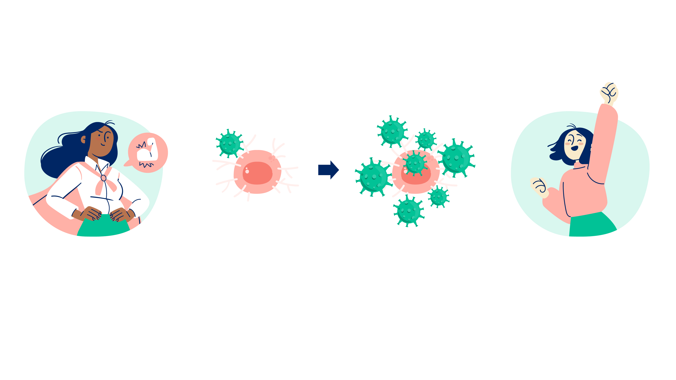
এইচআইভি আপনার শরীরকে কীভাবে প্রভাবিত করে?
আপনার রোগ প্রতিরোধ ক্ষমতা আপনাকে সংক্রমণ থেকে রক্ষা করে এবং আপনাকে সুস্থ রাখে।
এইচআইভি আপনার রোগ প্রতিরোধ ব্যবস্থার কোষগুলিকে (CD4 কোষ) আক্রমণ করে যা জীবাণুর বিরুদ্ধে লড়াই করতে সাহায্য করে।
চিকিৎসা ছাড়া, এইচআইভি রোগ প্রতিরোধ ক্ষমতা দুর্বল করে দেয় এবং এর ফলে এইডস হতে পারে।
চিকিৎসার মাধ্যমে, এইচআইভি নিয়ন্ত্রণে থাকে এবং শক্তিশালী রোগ প্রতিরোধ ক্ষমতা বজায় থাকে।

Slide 6

আপনি কীভাবে এইচআইভিতে আক্রান্ত হন?
এইচআইভি শারীরিক তরল পদার্থ যেমন রক্ত, বুকের দুধ, বীর্য এবং যোনিপথের মতো পাওয়া যায়। এইচআইভি আক্রান্ত ব্যক্তির শারীরিক তরল অন্য ব্যক্তির শরীরে প্রবেশ করলে এটি সংক্রামিত হয়।
কনডম ছাড়া যৌন মিলন
ওষুধ ইনজেকশনের জন্য সূঁচ এবং অন্যান্য সরঞ্জাম ভাগাভাগি করা
জীবাণুমুক্ত নয় এমন সরঞ্জাম দিয়ে শরীরে ছিদ্র বা ট্যাটু করানো
কিছু দেশে জীবাণুমুক্ত নয় এমন রক্ত ​​সঞ্চালন এবং চিকিৎসা পদ্ধতি সম্পন্ন হয়
গর্ভাবস্থায়, প্রসবকালীন সময়ে অথবা বুকের দুধ খাওয়ানোর সময় একজন এইচআইভি পজিটিভ মা থেকে তার সন্তানের কাছে যাওয়া।

Slide 7

আপনি নিম্নলিখিত কারণে এইচআইভিতে আক্রান্ত হতে পারবেন না…
কাশি বা হাঁচি
চুম্বন, আলিঙ্গন অথবা কান্না
এইচআইভি আক্রান্ত ব্যক্তির সাথে বিছানা ভাগাভাগি করা
এইচআইভি আক্রান্ত ব্যক্তির সাথে খাবার ভাগাভাগি করা
এইচআইভি আক্রান্ত কারো সাথে টয়লেট, স্নান বা ঝরনা শেয়ার করা
মশা বা অন্যান্য পোকামাকড়ের কামড়

Slide 8

এইচআইভির
লক্ষণগুলি কী কী?
প্রাথমিক লক্ষণগুলি ফ্লুর মতো মনে হতে পারে এবং এর মধ্যে রয়েছে:
অসুস্থ বোধ করা
ক্লান্তি
পরবর্তী লক্ষণগুলির মধ্যে অন্তর্ভুক্ত থাকতে পারে:
ব্যথা এবং যন্ত্রণা
জ্বর
রাতে বিছানায় ঘাম ঝরা
ত্বকে ফুসকুড়ি
প্রথমবার এইচআইভি ধরা পড়লে আপনার কোনও লক্ষণ নাও থাকতে পারে।

Slide 9

এইচআইভি পরীক্ষা করা
রক্ত পরীক্ষা
আঙুলের রক্ত ​​পরীক্ষা
এইচআইভি রক্ত ​​(অ্যান্টিবডি) পরীক্ষা
ছোট রক্তের নমুনা নমুনা পরীক্ষার জন্য একটি পরীক্ষাগারে পাঠানো হয় ১-৩ দিনের মধ্যে ফলাফল দেখাবে আপনার এইচআইভি আছে কিনা।
আপনার ডাক্তার যৌন স্বাস্থ্য ক্লিনিক পরিবার পরিকল্পনা কেন্দ্র
দ্রুত এইচআইভি পরীক্ষা | শুকনো রক্তের দাগ (DBS) পরীক্ষা |  | MyTest এইচআইভি স্ব-পরীক্ষা
নার্সের কাছ থেকে নেওয়া তোমার আঙুলের এক ফোঁটা রক্ত ফলাফল ৩০ মিনিটের মধ্যে প্রস্তুত | আপনার আঙুল থেকে রক্তের ফোঁটা একটি নমুনা কার্ডে (নিজে সংগ্রহ করা) নমুনা পরীক্ষার জন্য একটি পরীক্ষাগারে পাঠানো হয় ফলাফল এক সপ্তাহের মধ্যে |  | আপনার আঙুল থেকে রক্তের এক ফোঁটা নেয়া (নিজে সংগ্রহ করা) ফলাফল ১৫ মিনিটের মধ্যে প্রস্তুত
একটি [পরীক্ষা] ক্লিনিকে | স্ব-পরীক্ষার কিট অনলাইনে অর্ডার করে আপনার ঠিকানায় পাঠানো হয় |  | অনলাইনে নিবন্ধন করুন এবং ভেন্ডিং মেশিন থেকে পরীক্ষার কিট সংগ্রহ করুন।

Slide 10

কাদের পরীক্ষা করানো উচিত
আপনার পরীক্ষা করা উচিত যদি আপনি বা আপনার:
এমন একজন পুরুষ হন যে অন্য পুরুষের সাথে যৌন সম্পর্ক স্থাপন করে
একাধিক যৌন সঙ্গীর সাথে যৌন সম্পর্ক হয় এবং আপনি সবসময় কনডম ব্যবহার করেন নি
এইচআইভি আক্রান্ত একজন সঙ্গী আছে
এমন একজন সঙ্গী আছে যার এইচআইভি আছে এবং সে বাচ্চা নিতে চায়
ওষুধ বা স্টেরয়েড ইনজেকশন দেওয়ার জন্য কখনও সূঁচ বা অন্যান্য সরঞ্জাম শেয়ার করেছেন
বিদেশে ইনজেকশন, ট্যাটু, পিয়ার্সিং, দাঁতের বা কোন চিকিৎসা পদ্ধতি সম্পন্ন করেছেন

Slide 11

চিকিৎসা কী
এইচআইভির
এইচআইভির চিকিৎসা অ্যান্টিরেট্রোভাইরাল (এআরভি) নামক ওষুধ দিয়ে করা হয়।
এইচআইভি চিকিৎসা খুবই কার্যকর এবং জীবনব্যাপী
যত তাড়াতাড়ি আপনি এইচআইভি চিকিৎসা শুরু করবেন, আপনার স্বাস্থ্যের জন্য তা তত ভালো

Slide 12
এইচআইভি চিকিৎসা
কিভাবে কাজ করে?
সনাক্ত করা যায় না এমন ভাইরাল লোড
এইচআইভি চিকিৎসা:
আপনার রক্তে ভাইরাসের পরিমাণ (ভাইরাল লোড) কমিয়ে আপনার রোগ প্রতিরোধ ক্ষমতার ক্ষতি করা থেকে ভাইরাসকে বিরত রাখুন
ভাইরাল লোড আপনার রক্তে কতটা এইচআইভি আছে তা বর্ণনা করে
আপনার ভাইরাল লোড কমাতে আপনাকে নিয়মিত চিকিৎসা নিতে হবে
সনাক্তযোগ্য স্তর
নির্ণয়যোগ্য স্তর
একটি অনির্ধারিত ভাইরাল লোড মানে হল আপনি এইচআইভি ছড়াতে পারবেন না
ART-এর আগে ভাইরাল লোড
ART এর সাথে ভাইরাল লোড

Slide 13

এইচআইভি আক্রান্ত হওয়া থেকে নিজেকে কীভাবে রক্ষা করব?
কনডম এবং জল-ভিত্তিক লুব্রিকেন্ট - আপনাকে এবং অন্যদের এইচআইভি থেকে রক্ষা করে
PrEP (প্রি-এক্সপোজার প্রফিল্যাক্সিস) - এইচআইভি সংক্রমণ থেকে নিজেকে রক্ষা করার জন্য এইচআইভি চিকিৎসা
PEP (সংক্রমণের পরে প্রতিরোধ) - HIV-এর সংস্পর্শে আসার পরে আপনার দ্বারা নেওয়া চিকিৎসা যা আপনাকে HIV-তে আক্রান্ত হওয়া থেকে রক্ষা করবে।
ওষুধ ইনজেকশনের জন্য পরিষ্কার সরঞ্জাম ব্যবহার করুন (সূঁচ শেয়ার করবেন না)
এইচআইভির জন্য নিয়মিত পরীক্ষা করুন

Slide 14

এইচআইভি সম্পর্কে অখ্যাতিগুলো বোঝা
এইচআইভি আক্রান্ত ব্যক্তিদের অখ্যাতিগুলো প্রভাবিত করে, বিশেষ করে সম্পর্ক, যৌনতা এবং যৌনতার ক্ষেত্রে।
এইচআইভি আক্রান্ত অনেক মানুষ নিম্নলিখিত কারণে কলঙ্কের শিকার হন:
তারা কিভাবে এইচআইভি আক্রান্ত হয়েছিল সে ব্যাপারে অনুমান
এইচআইভির সাথে সম্পর্কিত আচরণ
এই অনুমানগুলি একজন ব্যক্তির এইচআইভি প্রকাশ করার ইচ্ছাকে প্রভাবিত করতে পারে।
কলঙ্ক স্বাস্থ্যসেবা এবং সহায়তার ক্ষেত্রে
বাধা সৃষ্টি করে।

Slide 15

কাকে বলবো
আর কাকে বলবো না
আপনার এবং আপনার সঙ্গীদের সুরক্ষার জন্য পদক্ষেপগুলি সম্পর্কে আপনার ডাক্তারের সাথে পরামর্শ করুন।
NSW-তে, আইন অনুসারে, যৌন মিলনের আগে কাউকে বলার দরকার নেই যে আপনার HIV আছে, যদি আপনি 'যুক্তিসঙ্গত সতর্কতা' অবলম্বন করেন।
যুক্তিসঙ্গত সতর্কতার মধ্যে রয়েছে:
একটি কনডম ব্যবহার
(এইচআইভি চিকিৎসার সময় থেকে) অনির্ধারিত ভাইরাল লোড থাকা
আপনার যৌন সঙ্গী PrEP নিচ্ছেন কিনা তা নিশ্চিত করা

Slide 16

কোথায় সাহায্য পাবো
Multicultural HIV and Hepatitis Service –
বহুসংস্কৃতির এইচআইভি এবং হেপাটাইটিস পরিষেবা
www.mhahs.org.au | (02) 9515 1234 | Forest Lodge
ACON www.acon.org.au | 1800 063 060 | Surry Hills
(02) 4962 7700 | Newcastle | (02) 6622 1555 | Lismore
Positive Life NSW - পজিটিভ লাইফ NSW
www.positivelife.org.au | 1800 245 677 | Surry Hills
Pozhet (Heterosexual HIV Service NSWপোজেট (বিষমকামী এইচআইভি
পরিষেবা NSW) www.pozhet.org.au| Forest Lodge
Sexual Health InfoLink - যৌন স্বাস্থ্য তথ্য লিঙ্ক
www.shil.nsw.gov.au | 1800 451 624
Bobby Goldsmith Foundation - ববি গোল্ডস্মিথ ফাউন্ডেশন (BGF)
www.bgf.org.au | (02) 9283 8666 | Darlinghurst and Parramatta
HIV/AIDS Legal Centre (HALC) - এইচআইভি/এইডস লিগ্যাল সেন্টার (HALC)
www.halc.org.au | (02) 9492 6540 | Surry Hills
Sex Workers Outreach Project | www.swop.org.au | (02) 9184 9466

Slide 17
আপনার ভাষায় সাহায্য পাওয়া যাবে
আপনার ডাক্তার বা স্বাস্থ্যসেবা প্রদানকারীর
সাথে আপনার ভাষায় কথা বলার ক্ষেত্রে
যদি আপনার সাহায্যের প্রয়োজন হয়:
13 14 50 নম্বরে অনুবাদ ও দোভাষী পরিষেবা (TIS)-তে কল করুন।
পরিষেবাটি বিনামূল্যের এবং গোপনীয়।
রিসেপশনিস্টকে আপনার জন্য একজন বিনামূল্যে দোভাষী বুক করতে বলুন
17

Slide 18

আজ আমরা
কী শিখলাম?
মিথ্যার সত্য?
এইচআইভি আক্রান্ত ব্যক্তির সাথে টয়লেট শেয়ার করলেও আপনি এইচআইভিতে আক্রান্ত হতে পারেন।
মশার কামড়ের মাধ্যমে এইচআইভি সংক্রমণ হতে পারে।
এইচআইভি আক্রান্ত ব্যক্তির শরীরে ভাইরাসের উপস্থিতি সনাক্ত করা যায় না, তিনি ভাইরাসটি অন্যের মধ্যে ছড়াতে পারেন না।
এইচআইভি পজিটিভ কাউকে চুম্বন করলেও এইচআইভি হতে পারে।
চিকিৎসাধীন এইচআইভি আক্রান্ত ব্যক্তিরা দীর্ঘ ও সুস্থ জীবনযাপন করতে পারেন।
কনডম ব্যবহার করে অথবা PrEP গ্রহণের মাধ্যমে HIV প্রতিরোধ করা যেতে পারে।

Slide 19

মনে রাখার জন্য
গুরুত্বপূর্ণ বার্তাগুলি
আপনার এইচআইভি আছে কিনা তা জানার একমাত্র উপায় হল পরীক্ষা করানো।
নিয়মিত এইচআইভি পরীক্ষা করা গুরুত্বপূর্ণ।
চিকিৎসার মাধ্যমে এইচআইভি কার্যকরভাবে নিয়ন্ত্রণ করা সম্ভব।
আপনার স্বাস্থ্যের জন্য তাড়াতাড়ি চিকিৎসা শুরু করা খুবই গুরুত্বপূর্ণ।
আপনার চিকিৎসা ঠিক যেমনটি নির্দেশিত, ঠিক তেমনই অনুসরণ করুন।
যদি আপনার সহায়তার প্রয়োজন হয় অথবা বৈষম্যের সম্মুখীন হন, তাহলে আইনি পরামর্শ এবং সহায়তা পরিষেবা নিন।

Slide 20

প্রশ্ন ?

Slide 21

August 2025
ডেভেলপ করেছেন:
NSW বহুসংস্কৃতির এইচআইভি
এবং হেপাটাইটিস পরিষেবা
(MHAHS) mhahs.org.au

